Slide 1
Quiz Creator

Slide 2
Idé og valg af projekt
Brainstorm
Peerwise
Question Writer
Anders

Slide 3
Fokuspunkter
Agiludvikling
”Anvende en iterativ udviklingsproces”
Tværfaglighed
”Kombinere viden fra flere af semestrets kurser og anvende denne i projektet”
Bjørn

Slide 4
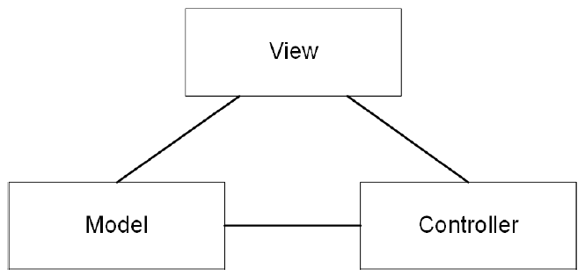
Arkitektur – 4+1
4+1
Logical View
Brug af MVC
Bjørn

Slide 5
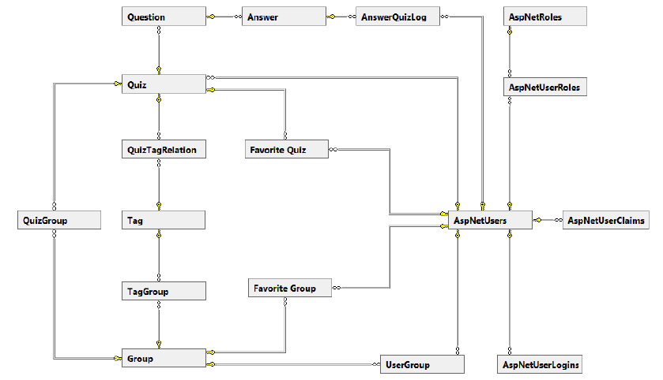
Arkitektur – 4+1
Data View
Entity Framework
Lasse
Notes:
Generelt om Data View
Hvorfor har vi valgt at bruge EF
- Brugte først ADO.NET, men efter undervisning i EF refaktorerede vi systemet
Diagrammet
- Strukturen i databasen
- Vi startede med Quiz, Question, Answer og Tags

Slide 6
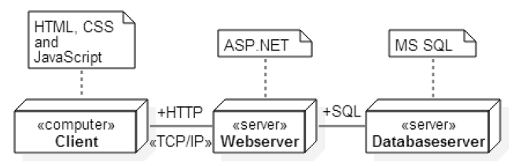
Arkitektur – 4+1
Deployment View
Lasse
Notes:
Deployment View
- Hvilke enheder er vores system deployet på
- Hvad er kommunikationen mellem dem (protokol)
3-tier arkitektur
- Typisk 3-tier model, med client, webserver og databaseserver

Slide 7
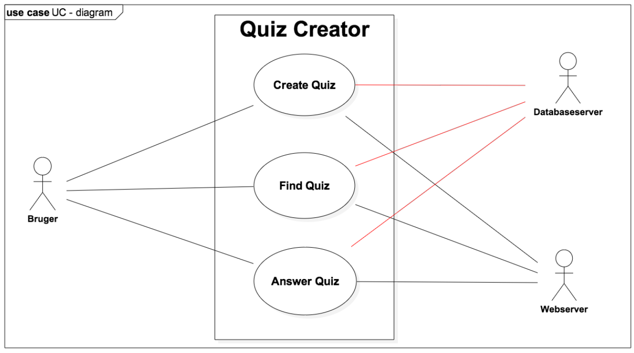
Iteration 1
Michael

Slide 8
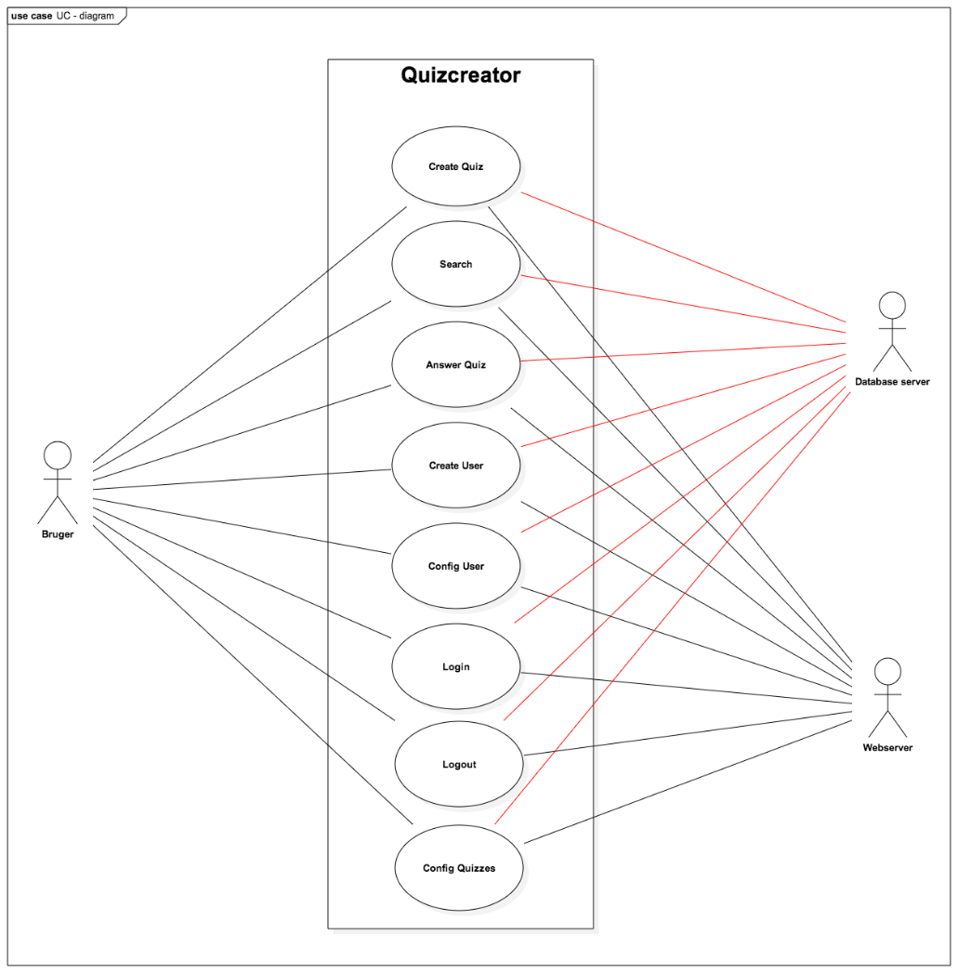
Iteration 2
Michael

Slide 9
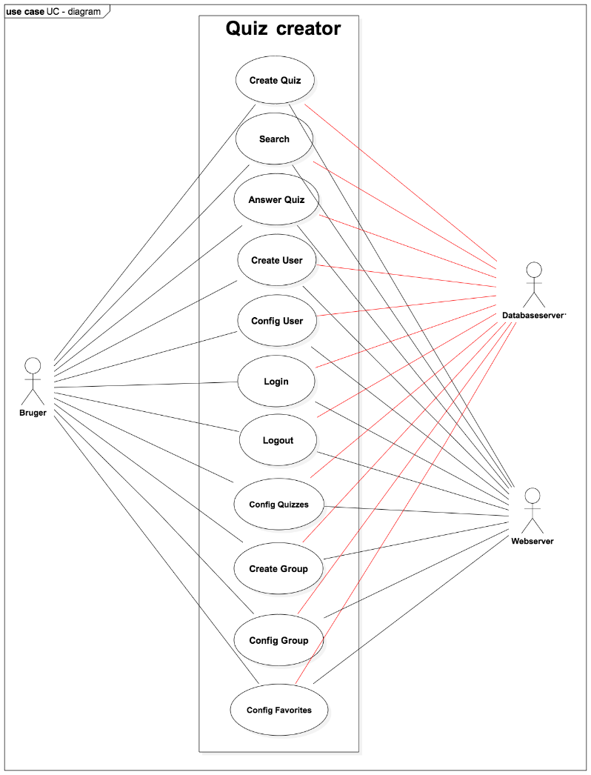
Iteration 3
Michael

Slide 10
Arbejdsproces
Scrum
Værktøjer:
Redmine
Git
Jenkins
Lars
Notes:
Brugt elementer fra SCRUM til at håndtere den agile arbejdsproces. Vil gerne ligge fokus på Sprints, og hvordan vi har brugt dem i arbejdsprocessen:
- Brugt til at arbejde iterativt i de forskellige iterationer. Målet med iterationerne er at have et færdigt produkt – målet i sprints var løbende at implementere dele af dette produkt.
Brugt Redmines SCRUM board med arbejdsopgaver – denne har ændret sig i løbet af projektet.
Først oprettede vi alle opgaver, og det var folks eget ansvar for at tage nok til at vi blev færdige. Dårlig synergi mellem opgaver: ”Kan jeg tage den her, når jeg ikke ved hvad GUY laver? Det hænger meget sammen….”, ikke alle opgaver blev færdiggjort.
Ændret til at alle opgaver assignes med det samme. Bedre overblik over, hvor meget der mangler. Man fik typisk 1 use case – både model, view og controller. Lavere kobling mellem medlemmer.
Vi har brugt 2 git repositories
1: Til rapport og dokumentation (som er skrevet i latex og egner sig godt til dette) samt diverse diagrammer lavet i bl.a. StarUML og Visio.
2: Kode repository hvor al projekt-koden står. Denne blev koblet til skolens Jenkins server, som både bygger og kører tests for os.
Der var altså hele tiden øje på, om man ødelagde noget eksisterende funktionalitet, selvom man glemte at eksekvere projektets Unit Tests.

Slide 11
Fremtidigt arbejde
Private indstillinger
Konfigurationer af quizzer og grupper
Præsentationer af tidligere resultater
Udvidelse af besvarelsesmuligheder
Mobilapplikation
Up/down vote
Jesper

Slide 12
Erfaringer
Webudvikling
MVC arkitektur
JavaScript
Database og Entity Framework
Agil udvikling
Loc

Slide 13
Visning af produkt
http://quizcreator.azurewebsites.net/
Lars & Bjørn
Notes:
Opret en bruger
Opret en quiz
Opret en gruppe
Søg efter quizzen
Besvar quizzen

